Slide 1
DERS SEÇİMİ NEDİR?
ŞEHİT YAKUP SÜRÜCÜ ANADOLU LİSESİ

Slide 2
DERS SEÇİMİ NEDİR?
Anadolu Liselerinde öğrenciler 10. sınıf biterken yerleşmeyi düşündükleri ( meslek ) yüksek öğretim programını da baz alarak seçmeli derslerini seçeceklerdir. Öğrenciler 11. sınıfta okuyacakları derslerin 20 ders saatini kendileri seçecekler ve bu seçtikleri derslerin niteliğine göre alanını dolaylı olarak seçmiş olacakdır .

Slide 3
(Değ:1/7/2015-29403 RG) Ders Seçimi okulun imkanlarına bağlı olarak veli,sınıf rehber öğretmeni ve rehberlik öğretmeninin bilgisi dahilinde öğrenci tarafından ikinci dönemin ilk haftasında yapılır ve e-Okul sistemine işlenir.Grup oluşturulamadığı için açılamayan dersler okul yönetimince ilan edilir.Bu dersleri seçen öğrenciler tercihleri doğrultusunda açılan seçmeli derslere yönlendirilir.Süresi içerisinde ders seçimi yapmayan öğrencilerin dersleri,okul yönetimince belirlenir.

Slide 4
10.SINIFTA DERSLER
ORTAK DERSLER: zorunlu alınması gereken derslerdir, 19 saat ortak zorunlu alınması gereken ders vardır.
SEÇMELİ DERSLER: Girmek istediğiniz TYT-YKS sınavlarına göre seçebileceğiniz dersler ve genel kültür derslerini kapsar.(Matematik, Dil Anlatım, Fizik, Tarih, Ekonomi vb.)
20 saat seçmeli ders alınması gerekmektedir.

Slide 5
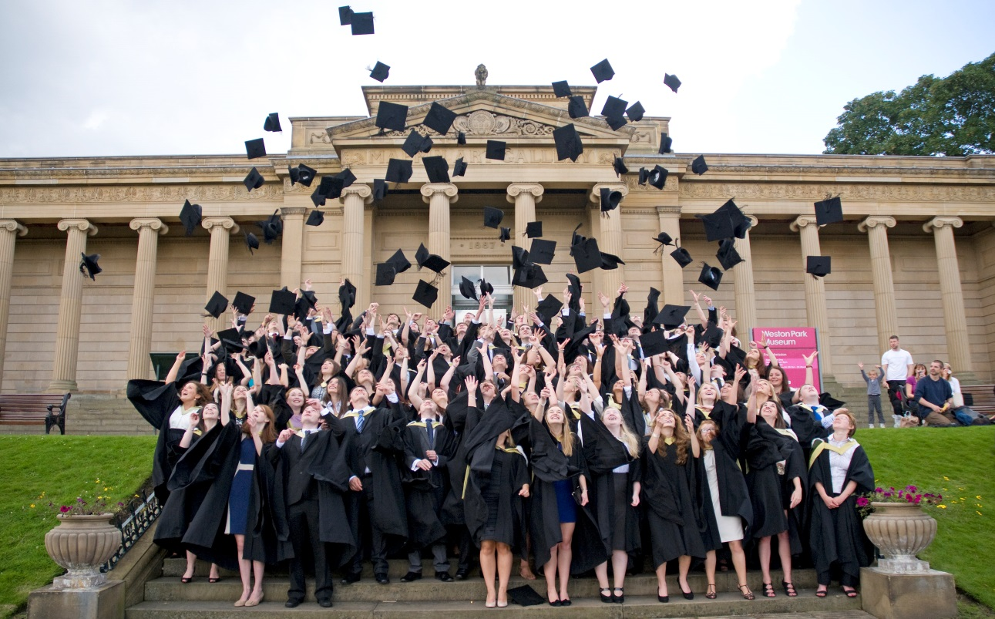
Ders seçimi sisteminde öğrenim gören bir öğrenci alan olmadığından istediği üniversite bölümünü puanı kırılmadan tercih edebilecek…

Slide 6
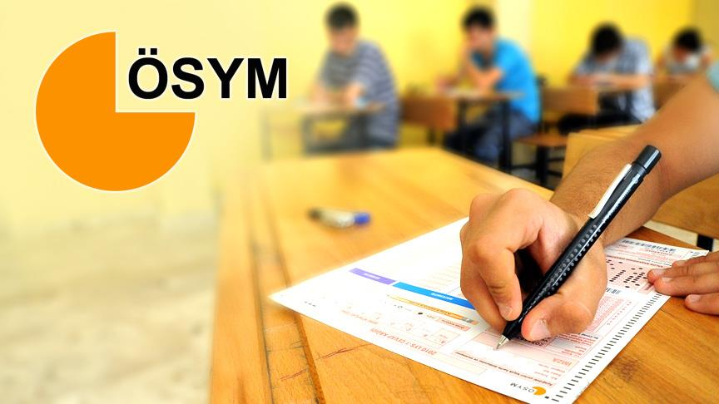
İstediğimiz bölümü YKS’de kazanmak için bize hangi ders gerekliyse kendimizi o yönde yetiştirmeliyiz.
Seçeceğimiz dersler YKS’de gireceğimiz sınavlara yanıt vermeli!

Slide 7
ORTAK DERSLER
SIRA | DERSLER | HAFTALIK DERS SAATİ
1 | DİL VE ANLATIM | 2
2 | TÜRK EDEBİYATI | 3
3 | DİN KÜLTÜRÜ VE AHLAK BİLGİSİ | 1
4 | TC.İNK. TARİHİ | 2
5 | FELSEFE | 2
6 | BİRİNCİ YABANCI DİL | 4
7 | İKİNCİ YABANCI DİL | 2
8 | BEDEN EĞİTİMİ | 2
9 | GÖRSEL SANATLAR /MÜZİK | 1
TOPLAM |  | 19

Slide 8

KARİYER PLANLAMASI
DERS-ALAN SEÇİMİ
MESLEK
TEOG
TYT-YKS

Slide 9


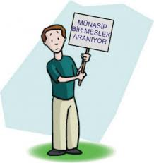
yanlIş ders-alan seçİmİ
Ortaöğretimde derslerimize olan motivasyonumuzu azaltır.
Motivasyonumuzun azaldığı derslerde notlarımız düşer.
Ortaöğretimde düşen notlarımız TYT-YKS de düşük OBP olarak karşımıza çıkacaktır.

Slide 10
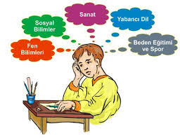
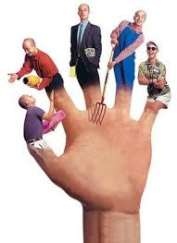
yanlIş ders-alan seçİmİ
Yanlış meslek seçmemize yol açar.
Yanlış meslek seçimi ise uzun yıllar boyunca sevmediğimiz , ilgimizin ve yeteneğimizin olmadığı bir mesleği yapmak zorunda bırakır.
İlgimizin , yeteneğimizin doğrultusunda seçmediğimiz bir meslek ise iş hayatında bizi mutsuz edecektir.

Slide 11
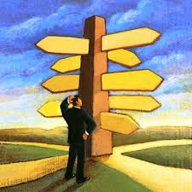
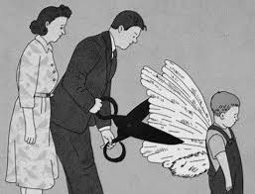
Neden yanlIş seçİm?
Aile baskısı, yanlış seçim yapılmasına neden olabilir. Geleneksel , güncel olmayan yanlış bilgilerle aile üyeleri , öğrenciyi yanlış yönlendirebilmektedirler.
Çevre baskısı , yanlış seçim yapılmasına neden olabilir. Sadece arkadaşlarıyla aynı sınıfta okumak için hiç araştırmadığı alana giden öğrencilerimiz bulunmaktadır.

Slide 12
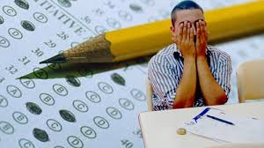

Neden yanlIş seçİm?
Popüler bir meslek sahibi olmak için ,öğrenciler yanlış seçimlerde bulunabiliyorlar. Popüler olan bir mesleğin bizi mutlu etme garantisi yoktur.
Yanlış bilgi veya bilgisizlik , yanlış seçim yapmaya neden olabilir. Ders , alan seçimlerinde Okul Rehberlik Servisinden yardım alınmalıdır.

Slide 13

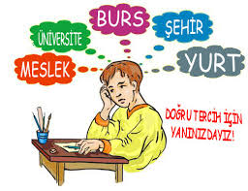
İyİ bİr seçİm nasIl olmalIdIr?
DERSLERİ-ALANLARI İYİ TANI
Alanlar iyi bir şekilde araştırılmalı. Alanlarda , hangi derslerin bulunduğu incelenmelidir. Alan içerisinde ne gibi staj imkanları , alan bitiminde ne gibi iş imkanları olduğu araştırılmalıdır. TYT-YKS de hangi bölümler tercih edilebilir , Hangi bölümlere ek puan alınır ve hangi bölümlere varsa sınavsız geçilebilir ?

Slide 14

İyİ bİr seçİm nasIl olmalIdIr?
HEDEFLEDİĞİN MESLEĞİ ARAŞTIR
Hedeflediğimiz mesleğin şartlarını en iyi o mesleği yapan insanlardan öğrenebiliriz. Günümüzde artık istediğimiz meslek sahibine ulaşmak kolay. Mesleğin şartlarını öğrendikten sonra , bizi o mesleğe götürecek alanı-ders seçimini daha etkili yapabiliriz.

Slide 15
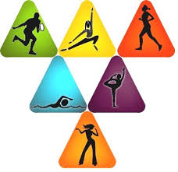
İyİ bİr seçİm nasIl olmalIdIr?
KENDİNİ TANI
İlgilerimizin , yeteneğimizin farkında olmalıyız. Bu doğrultuda seçim yapmalıyız. İlgi ve yeteneklerimizle , seçmek istediğimiz alanın ne kadar örtüştüğünü iyi analiz etmemiz gerekir. İlgi ve yeteneklerimizin farkında değilsek bu konuda uzman kişilerden yardım almalıyız.

Slide 16
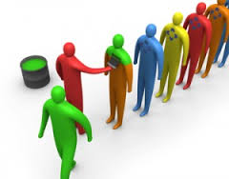
İyİ bİr seçİm nasIl olmalIdIr?
SEÇİMİNİ YAP
Gerekli araştırmaları yaptıktan sonra artık karar verme zamanı. Okul Rehberlik Servisi , öğretmenlerimiz ve ailemizle görüştükten sonra etkili bir şekilde seçimimizi yapmalıyız.

Slide 17

MESLEK
Bir kimsenin hayatını kazanmak için yaptığı,
Kuralları toplum tarafından belirlenmiş,
Belli bir eğitimle kazanılan bilgi ve becerilere dayalı faaliyetler bütünüdür.

Slide 18
Meslek , bireyin kendini ve yeteneklerini geliştirme, gerçekleştirme yoludur.

Slide 19
Bireyin kişilik özellikleri, ideallerini ,hayat
görüşünü belirler.
Bireyin hayatta mutlu
olması bir anlamda
özelliklerine uygun meslek seçimine bağlıdır

Slide 20
Meslek Seçerken Nelere Dikkat
Etmelisiniz
Kendi Kişiliğinizi Tanıyın.
Yeteneklerinizin Ne Olduğunu Bilin.
İlgi Duydunuz Alanları Tespit Edin.
Meslekler Hakkında Bilgi Edinin.

Slide 21
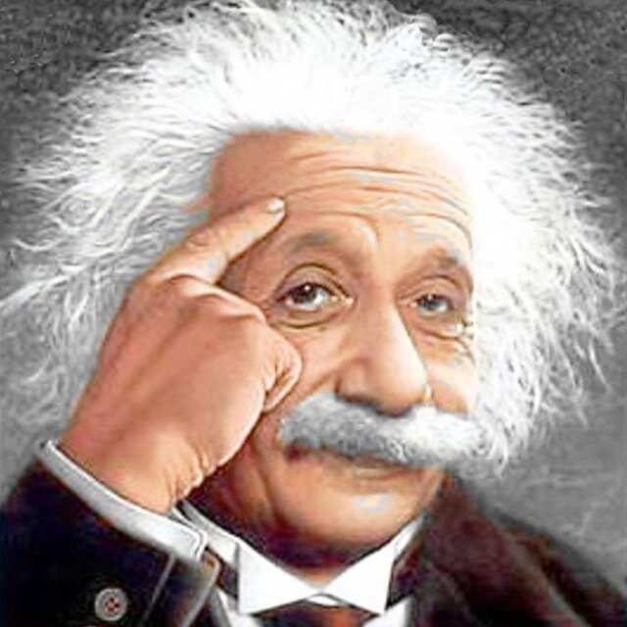
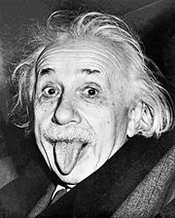
A)KİŞİLİĞİNİZ(Karakterim Nasıl?)
1-Kişilik nasıl tanınır?
Kişilik, bireye özgü ve ayırıcı davranışların bütünüdür.

Slide 22
2-Meslek Seçiminde Kişiliğin Rolü Nedir?
Her meslek için gereken özellikler vardır.
Örneğin; ikna gücü yüksek, dışa dönük
girişimci birey , avukat, politikacı, pazarlamacı olabilir.

Slide 23
3-Temel Kişilik Özellikleri Nelerdir?
Sabırlı olmak
Heyecanlılık
Düzgün konuşma
Soğukkanlılık
Çabuk reaksiyon göstermek
Hayal gücü vs.

Slide 24
4 ) YETENEKLERİNİZ
(BEN NELER YAPABİLİRİM )
Belli bir eğitimden yararlanabilme gücüdür.
Meslekteki başarıyı etkileyen temel
etmendir ve temel gerekliliktir

Slide 25

5 ) İLGİ ALANI
(BEN NELER YAPMAKTAN HOŞLANIRIM)
1)İlgi Alanı Nedir ?
Hoşlandığınız , gerçekleştirirken mutlu
olduğunuz işlerdir.
Hangi tür işlerde başarılısınız,hangi alanlarda başkaları size ulaşmakta zorlanıyor.

Slide 26

Meslekler Nasıl Tanınabilir?
    ÖSYM’ nin kılavuzunu inceleyebilirsiniz.
Rehber öğretmenden öğrenebilirsiniz.
      Çevrenizde çeşitli meslekte çalışan yakınlarınızdan yararlanabilirsiniz.
  Üniversiteler ve meslekler ile ilgili kılavuz, kitap vs. araştırabilirsiniz

Slide 27
Meslekleri Tanımada Nelere
Dikkat Etmeliyiz
Gereken yetenekleri bilmeliyiz.
Gereken kişilik özelliklerini bilmeliyiz.
Mesleğin çalışma ortamını öğrenmeliyiz.
Mesleğin avantaj ve dezavantajlarını
Öğrenmeliyiz.
Mesleğin kazandıracağı imkanları araştırmalıyız.

Slide 28
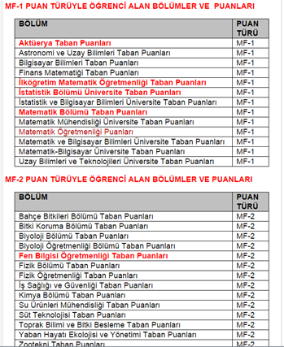
Sayısal (Fen Bilimleri) Bölümleri

Slide 29
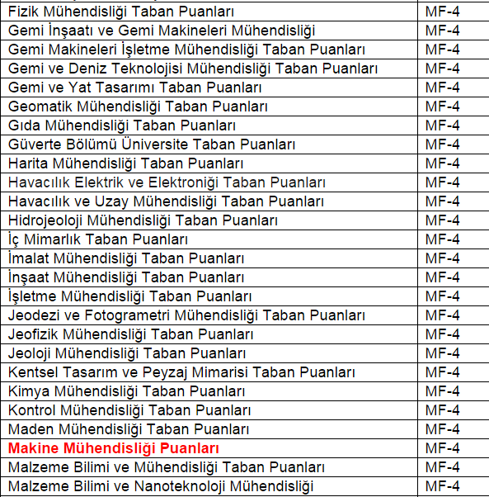

Slide 30
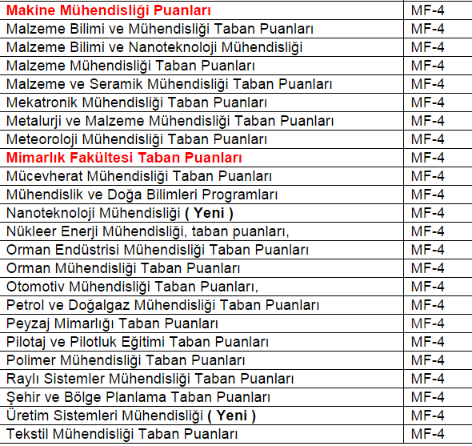

Slide 31
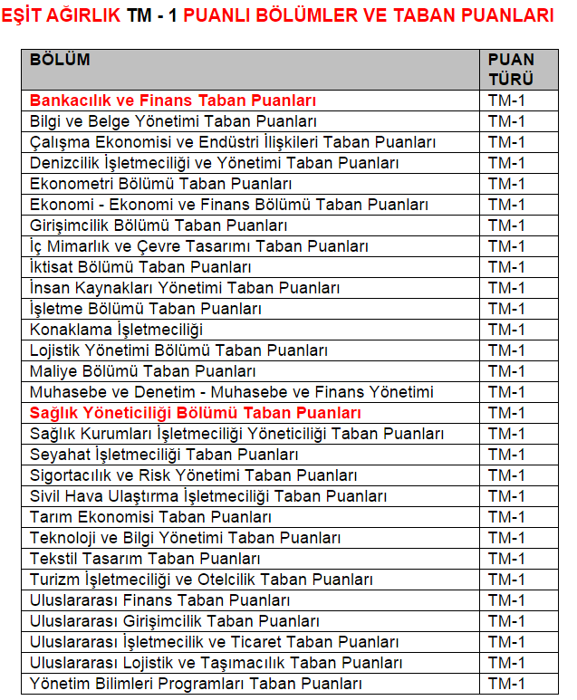
Türkçe-Matematik Bölümleri

Slide 32
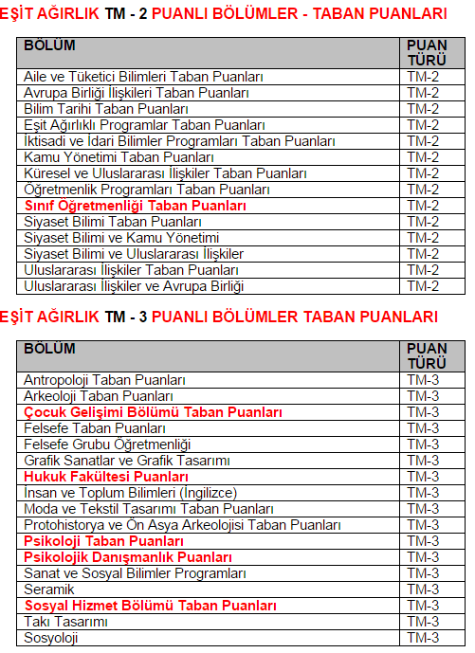

Slide 33
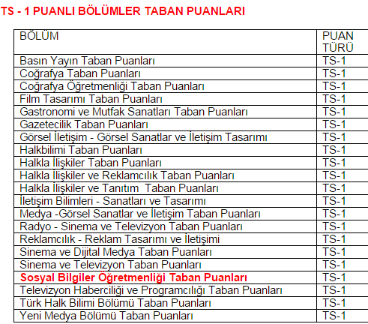
Sözel bölümleri

Slide 34
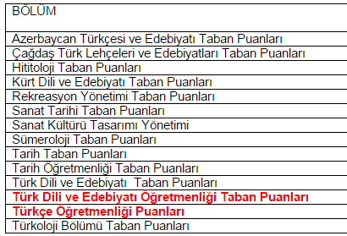

Slide 35
DİL BÖLÜMÜ MESLEKLERİ
1- MÜTERCİM TERCÜMANLIK BÖLÜMÜ:
2- İNGİLİZCE ÖĞRETMENLİĞİ BÖLÜMÜ
3- İNGİLİZ KÜLTÜRÜ VE EDEBİYATI BÖLÜMÜ
4- AMERİKAN KÜLTÜRÜ VE EDEBİYATI

Slide 36

BAŞARILI BİR SEÇİM YAPMANIZ DİLEĞİYLE
ŞEHİT YAKUP SÜRÜCÜ anadolu lİsesİ
OKUL PSİKOLOJİK DANIŞMANI
SARA BALTACI

